Slide 1

Feltalálói hálózatok, mobilitás és az innováció minősége
Tóth Gergő ª és Lengyel Balázs ^{b,c}
ª MA hallgató, Political Science, Central European University
^{b} MTA KRTK
^{c} International Business School Budapest
A kutatást a Nemzeti Kutatási, Fejlesztési és Innovációs Hivatal (NKFIH) 116163 számú pályázat támogatta.

Slide 2
Feltalálók mobilitása
Tudástranszfer innováló cégek között (Arrow 1962, Zucker et al. )
A feltalálók viszik magukkal tapasztalataikat.
Hatással van a cég termelési és innovációs folyamataira
A cégek minősége számít
A jó cégből érkező feltalálók nagyobb hatással vannak
A cég számára új tudással rendelkező feltalálók nagyobb hatással vannak (Rosenkopf and Almeida 2003, Song et al. 2003).
Keveset tudunk arról, hogy mi történik a magukkal hozott kapcsolatokkal (Agrawal et al. 2006, Breschi and Lissoni 2005, 2009)
A korábbi kollégákkal történő kommunikáció további externális tudáshoz adhat hozzáférést a cég számára (Ethridge et al. 2015, Powell et al. 1996)

Slide 3
Kérdések
Milyen kapcsolati hálóval rendelkező feltalálók hatnak leginkább a cégre?
A brókerek mobilitása hat inkább az innovációra?
A gyenge kapcsolatok sokszínű információhoz adnak hozzáférést (Burt, 1992, Granovetter 1973).
A kohézív hálóval bírók mobilitása hat inkább az innovációra?
A kohézív és erős kapcsolatokból álló hálón keresztül komplexebb tudáshoz lehet hozzáférni (Coleman, 1988, Putnam 1995).
A korábbi kapcsolatrendszeren kívül milyen hatással van a cégben lévő kapcsolatrendszer az innovációra?

Slide 4
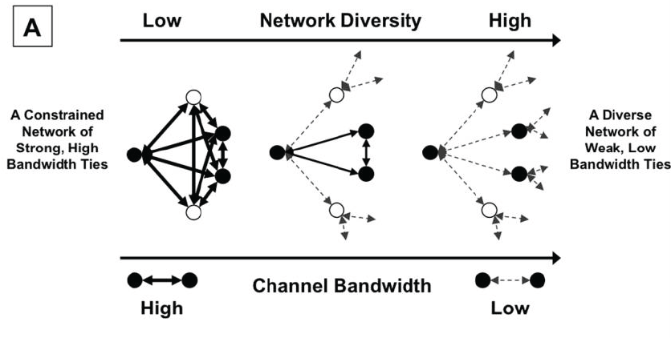
Korábbi irodalom
Aral (2016, AJS)
A gyenge kapcsolatok diverz, nagy újdonság-tartalmú információt nyújtanak (pl. rég nem látott ismerős)
A kohézív hálókban komplex információhoz jutunk (pl. több időnk van mélyebben megbeszélni ügyeket)
A két típusú hálózat kiegészíti egymást, azaz valószínűleg van optimális szerkezet: közepesen kohézív hálózattal rendelkező brókerek

Slide 5
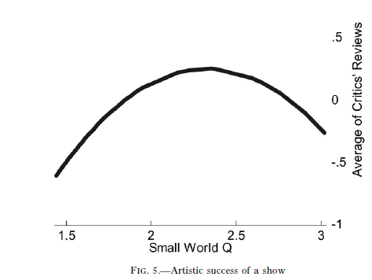
Korábbi irodalom
Uzzi és Spiro (2005, AJS)
Broadway musicaleket vizsgálnak, és a musical létrehozásában részt vevők közötti hálózat szerkezetével magyarázzák a darab sikerét.
A hálózatban akkor van kapcsolat két résztvevő között, ha korábban már dolgoztak együtt.
Small World Q - Kisvilág hálózatok: magas klaszterezettség (a barátom barátja az én barátom is) és alacsony elérési úthossz (6 lépés távolság)
Fordított U alak: akkor sikeres a darab, ha vannak kohézív komponensei a hálózatnak, amiket brókerek kötnek össze

Slide 6
Adatok: hálózat és mobilitás
OECD Patent Database 1977-2013.
EPO szabadalmak a „Computing, calculating and counting” technológiai osztályból.
Szabadalmak feltalálói, bejegyző cég, a szabadalomra történő hivatkozások
Hálózat-generálás
Projektáljuk a bipartit-hálót: ha két feltaláló szerepel együtt egy szabadalmon, akkor csinálunk köztük egy élt.
Ezt kontrolláljuk a feltalálói csapat létszámával: ha 2-nél többen csinálják a szabadalmat, akkor csökkentjük az él súlyát (Newman 2001).
Az összes élt követjük az időben, és exponenciális módon csökkentjük az élsúlyt (Jin et al. 2001).
Mobilitás definíciója
Egy inventor t évben mobil, ha abban az évben új cégnek készít szabadalmat, de előtte már csinált szabadalmat.
A szabadalmat létrehozása időigényes: a szabadalom bejegyzése előtti 2 éves időszakban már mobilnak tekintjük a feltalálót.

Slide 7
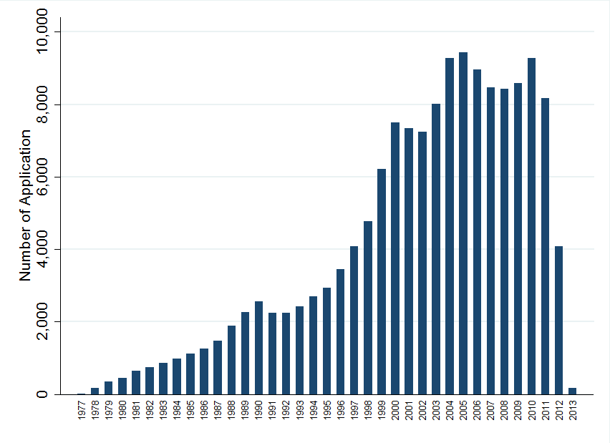
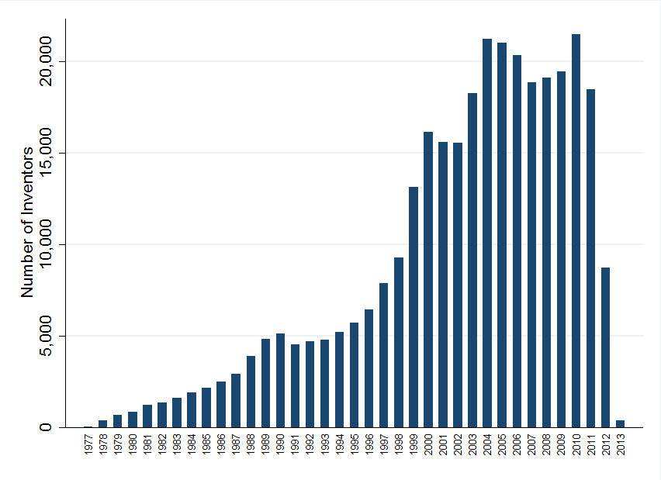
Data
European Patent Office (EPO) from the OECD Patent Database, 1977-2013, downloaded in February 2015:
OECD REGPAT: 2,750,644 patents authored by 594,461 inventors.
OECD HAN (Harmonized Applicant Names): 2,837,597 unique applicants.
OECD CITATIONS: 99,449,770 unique citations.

Slide 8
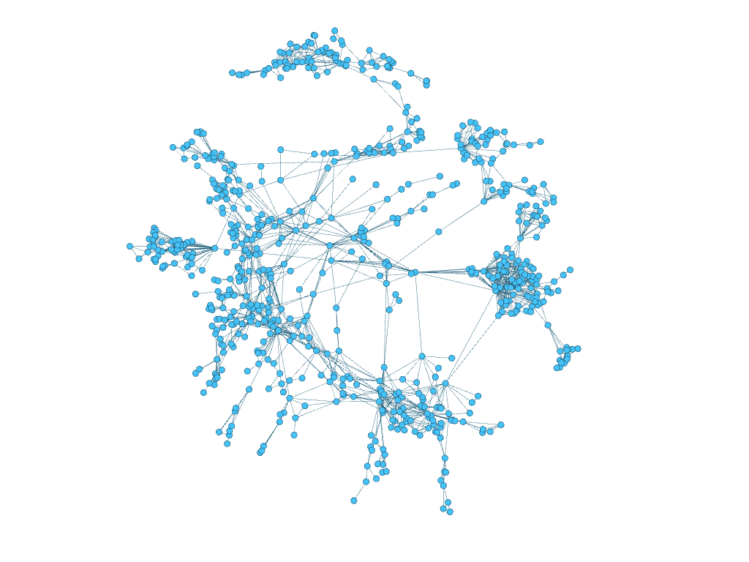
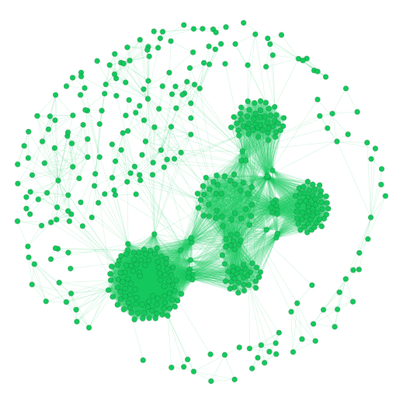
A feltalálói hálózat komponensei
Feltalálók | 2 | 3 | 4 | 5-10 | 11-20 | 21-50 | 51-100 | 101-
# Komponens | 27,207 | 17,768 | 10,276 | 14,046 | 1,701 | 461 | 62 | 40
Átl. fokszám | 1 | 1.957 | 2.884 | 4.678 | 7.138 | 8.238 | 8.186 | 9.001
Átl. Constraint | N.A. | 1 | 0.921 | 0.671 | 0.495 | 0.467 | 0.482 | 0.491

Slide 9


Becslés
Burt (1992) Constraint változója
A mintát csak azokra a cégekre szűkítjük, ahova egyszerre legfeljebb 1 feltaláló ment, vagy egyáltalán nem ment feltaláló
Lineáris becslést alkalmazunk a Constraint hatásának értékelésére:

Slide 10
 | (1) | (2) | (3)
C_{it} | 1.067** | 0.367 | -0.610**
 | (0.515) | (0.517) | (0.287)
C_{it} squared | -0.893** | -0.956**
 | (0.437) | (0.449)
C_{it} - C_{it-3} |  | 0.757*** | 0.688***
 |  | (0.279) | (0.259)
D_{it} | 0.041* | 0.046 | 0.039
 | (0.022) | (0.033) | (0.033)
D_{it} - D_{it-3} |  | -0.003 | 0.015
 |  | (0.040) | (0.040)
C_{it} × D_{it} | -0.299*** | -0.309*** | -0.252***
 | (0.094) | (0.100) | (0.097)
D10patcum | 0.025*** | 0.025*** | 0.025***
 | (0.004) | (0.004) | (0.004)
T | 0.249** | 0.249*** | 0.249***
 | (0.044) | (0.044) | (0.044)
T in 10 years | 0.207** | 0.207** | 0.207**
 | (0.061) | (0.061) | (0.061)
Constant | 0.540*** | 0.540*** | 0.540***
 | (0.194) | (0.194) | (0.194)
YEAR FE | Yes | Yes | Yes
adj. R-sq | 0.258 | 0.258 | 0.258
N | 95,788 | 95,788 | 95,788
További kontrollok
a fogadó cég,
a küldő cég és
a feltaláló szabadalmainak és hivatkozásainak száma a mobilitás évéig
(1)
Nem-lineáris hatást látunk a feltaláló Constraint értéke és a cég hivatkozás-növekedése között.
(2) – (3)
Ez a nem-lineáris jelleg elsősorban abból adódik, hogy a mobil feltalálónak

Slide 11
Marginális hatások

Slide 12
Köszönjük a figyelmet!
blengyel@gmail.com

